Slide 1





SPICES
Réunion finale du 23/02/2022 à Carhaix-Plouguer

Slide 2
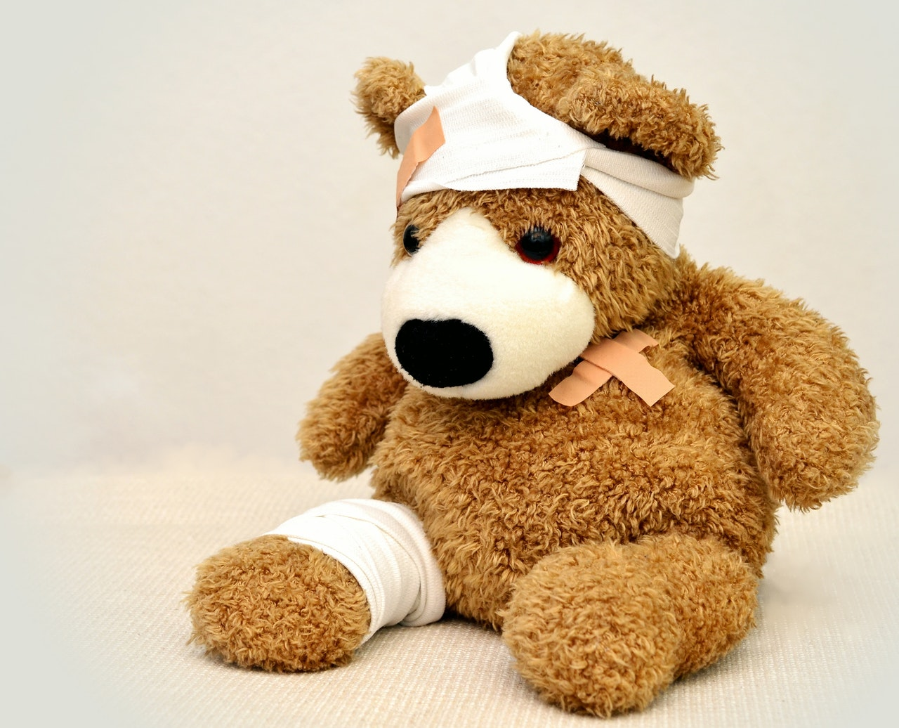
Qui sommes-nous ?
Dr LE GOFF Delphine, CCU Médecine Générale
Dr PERRAUD Gabriel, CCU Médecine Générale
Pr LE RESTE Jean-Yves, PU Médecine Générale

Slide 3
Déclaration Publique d’Intérêt
Nous ne déclarons aucun lien d’intérêt avec des industriels en lien avec la santé.

Slide 4

Les participants ce soir
Citoyens accompagnés
Citoyens accompagnants
Equipe de recherche
Internes de médecine générale

Slide 5

Pourquoi cette réunion ?
Détails de l’intervention à deux ans du projet
Résultats de l’intervention
Répondre à vos questions

Slide 6
SPICES
Scaling-up Packages of Interventions for Cardiovascular disease prevention in selected sites in Europe and Sub-Saharan Africa SPICES Study implementation phase
Ensemble d’interventions pour la prévention primaire des maladies cardio-vasculaires dans des sites sélectionnés en Europe, et Afrique sub-saharienne. SPICES, une étude d’implémentation.
Notes:
Etude internationale, financée sur l’europe, explication des différents termes

Slide 7
SPICES
Essai contrôlé randomisé
Essai à deux bras : conseil bref et intervention soutenue
Prévention des maladies cardio-vasculaires
Europe, et Afrique sub-saharienne : 5 pays
Etude d’implémentation
Etude qui met en place une stratégie et qui l’évalue

Slide 8
Projet SPICES
Deux phases:
Evaluation du risque cardiovasculaire en population générale et conseil bref, orientation et recrutement des personnes à risque moyen
Interventions sur les comportements à risque: tabac, alimentation, activité physique.
Travailler avec la communauté pour soulager les professionnels de santé, être plus efficaces
Retombées: scientifiques/ à destination des politiques. Extension?

Slide 9

Maladies cardio-vasculaire (MCV)
Infarctus du myocarde, AVC, etc.
1ère cause de mortalité dans le monde
Risques non modifiables (genre, âge, hérédité)
Risques modifiables:
Diabète, hypertension, dyslipidémie, surpoids et obésité
Tabagisme
Inactivité physique
Alimentation déséquilibrée
Stress

Slide 10

Prévention primaire
Avant que la maladie ne soit diagnostiquée

Slide 11
Limites actuelles de la prévention
Nombreux plans nationaux non coordonnés
Manque de politique nationale unique pour la prévention des MCV
Disparités régionales
Basé sur les médecins généralistes
Peu nombreux
Temps de consultation court

Slide 12
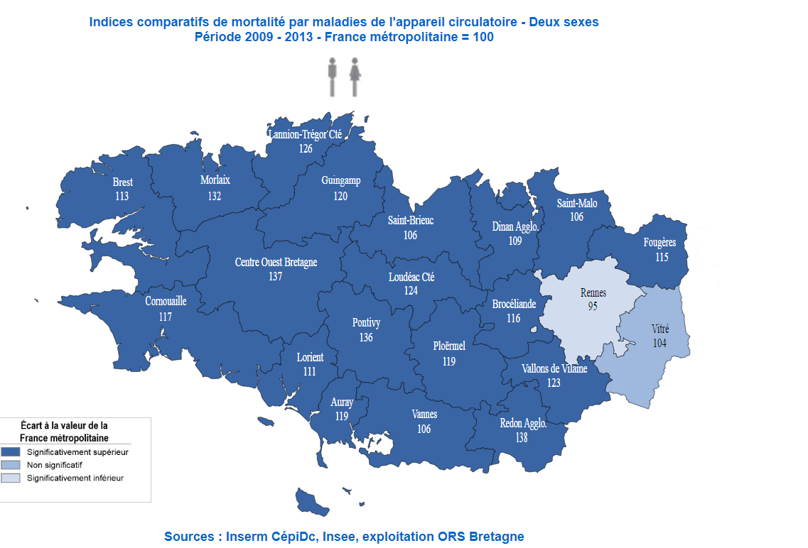
Pourquoi le pays COB ?
Faible densité médicale
+ 42 % de morts liées à l’alcool
par rapport à la population générale française
+ 13 % de morts liées aux MCV

Slide 13


Slide 14
Résultats de l’état des lieux
Vision commune du terrain:
Déconnexion entre les programmes nationaux de prévention et les professionnels sur le terrain
Zone rurale protectrice et agressive: promouvoir une alimentation saine tout en préservant l'isolement et le manque de structures
Professionnels de la santé:
Manque de temps, de paiement et de formation
« nous médecins on aime faire de beaux diagnostics et faire dans le thérapeutique, soigner des gens avec de vraies maladies, à tort sans doute. On a peut être pas cette culture [de la prévention]chevillée au corps… »

Slide 15
Résultats de l’état des lieux
Les patients:
Invulnérabilité
"En fait c'est tout, nous pensons toujours que c'est pour les autres à quarante ans ...
On m'aurait dit à quarante-trois ans que je ferais une crise cardiaque à laquelle je n'aurais jamais pensé ..."
Beaucoup de choses mais après, quand on voit des choses comme ça, on se dit bien que tout le monde est en danger en fait! “
Les familles:
La MCV comme tabou
« Pendant des réunions de famille, on évite les sujets qui fâchent »
Les comportements à risque en transmission familiale
« On a fabriqué des fumeurs »
« Je fume, on fume »
Solutions innovantes
Nouveau professionnel de santé de prévention
Réseau structuré des professionnels existants
Réunions de groupe pour prévention communautaire

Slide 16
Présentation générale de l’étude dans le COB
INTERVENTION
IMPLEMENTATION STRATEGY
12
months
STEP 1: General population screening+ Brief advice
QTI
QLI
12
months
STEP 2: Intervention
QTI
QLI
following RE-Aim
0 to 6 M
RANDOMIZATION
QTI
QLI
following RE-Aim
6 to 12 M
24 months
QTI
QLI
following RE-Aim
12 to 18 M
Behavioral Change by community champions
Brief advice only
QTI
QLI
following RE-Aim
18 to 24 M
Figure 1 Study Design: QTI Quantitative Implementation, QLI Qualitative Implementation
Le Goff D, Barais M, Perraud G, Derriennic J, Aujoulat P, Guillou-Landreat M, et al. Innovative cardiovascular primary prevention population-based strategies: a 2-year hybrid type 1 implementation randomised control trial (RCT) which evaluates behavioural change conducted by community champions compared with brief advice only from the SPI. BMC Public Health. 2021 Dec 1;21(1).

Slide 17
Diagramme de Gantt

Slide 18

ETAPE 1 EVALUATION DU RISQUE CARDIOVASCULAIRE EN POPULATION

Slide 19
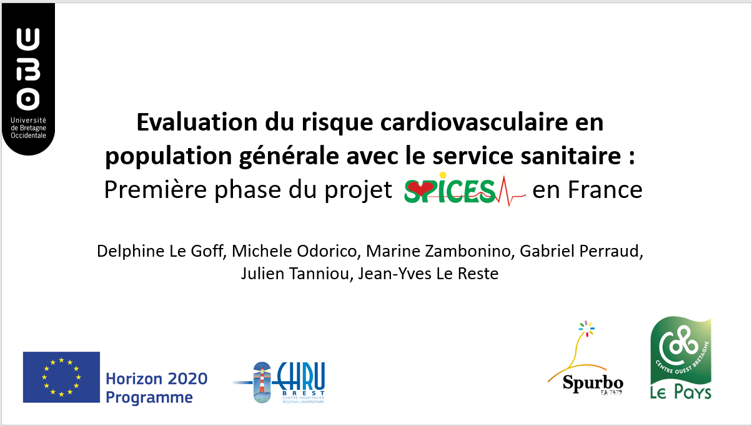

Slide 20
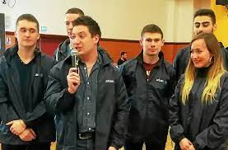
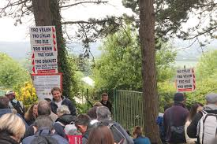
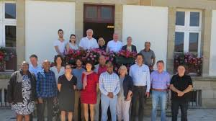
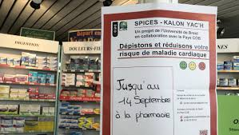
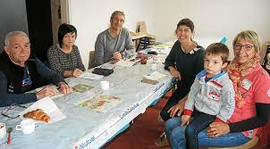
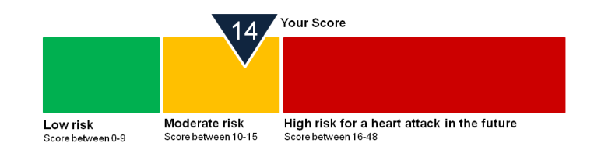

Slide 21

Question de Recherche
Quelles sont les caractéristiques selon le score Interheart Non Laboratory (INL) des personnes acceptant de réaliser une évaluation du RCV pour SPICES ?

Slide 22
Méthode
Etude quantitative épidémiologique transversale descriptive
Recrutement: sur des lieux communautaires sur invitation de l’équipe de recherche
Critères d’inclusion:
Toute personne majeure
Toute personne travaillant ou habitant dans le pays COB
Critères d’exclusion:
Toute personne mineure
Toute personne de résidant ou ne travaillant pas dans le pays COB
Toute femme ayant une grossesse en cours
Toute personne en prévention cardiovasculaire secondaire
Toute personne ne pouvant donner un consentement éclairé

Slide 23
Interheart Risk Score Non-Laboratory
INL= Score clinique:
14 questions + mesure ratio tour de taille/tour de hanche (WHR)
3 niveaux de RCV: faible, modéré, élevé
pas de prélèvement sanguin (WHR)
Les facteurs du score:
l’âge
le sexe
les antécédents familiaux de crise cardiaque
le diabète
l’hypertension
l’obésité abdominale
le tabagisme
l’exercice physique
les habitudes alimentaires
les facteurs psychosociaux

Slide 24
Résultats
Du 15 avril au 14 septembre 2019
3374 évaluations
280 étudiants du service sanitaire et volontaires
64 lieux différents.
1582 personnes à RCV faible, 1304 à risque modéré, 488 à risque élevé.
38% d’hommes, 62% de femmes
moyenne d’âge de 54 ans
18,9% fumeurs, 4,3% diabétiques, 18,9% hypertendus.
27% étaient sédentaires.
% personnes stressées ou déprimées remarquablement élevés : 39 ,8% et 24 ,4%

Slide 25
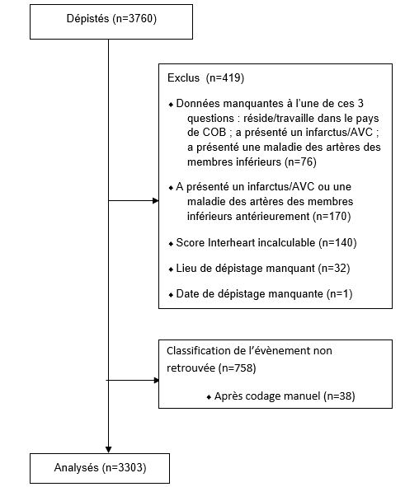
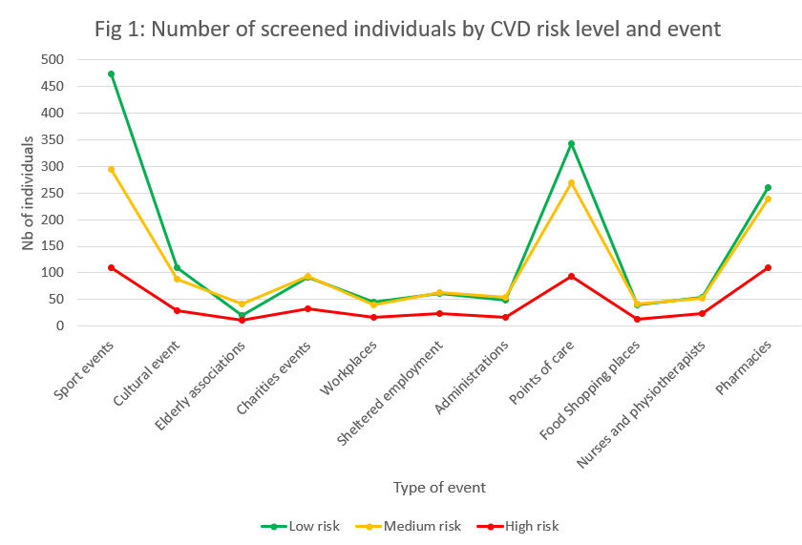
Diagramme de Flux des sujets analysés
Nombre de personnes dépistées par évènement

Slide 26
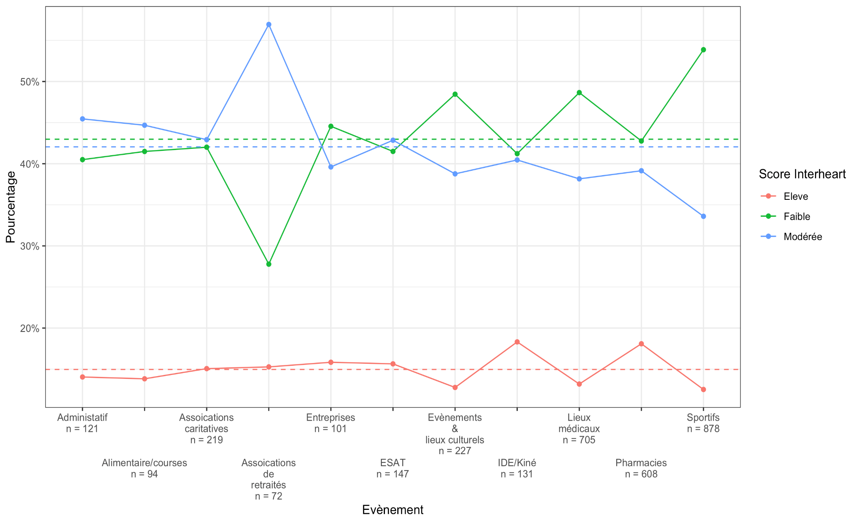
Pourcentage de la population à score faible, modéré et élevé des différents évènements. Proportion des personnes à risque faible vert, Proportion des personnes à risque modéré bleu et Proportion des personnes à risque élevé = rouge. Les lignes en pointillés représentent la proportion des risques faible, modéré et élevé dans la population totale. N= nombre de personnes incluses par catégorie.

Slide 27
Résultats

Slide 28
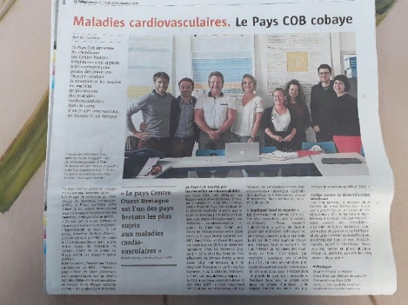
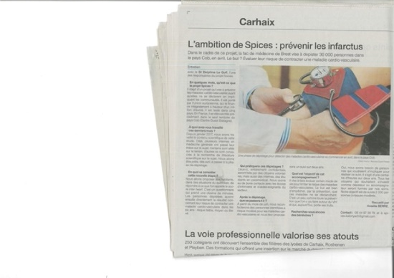
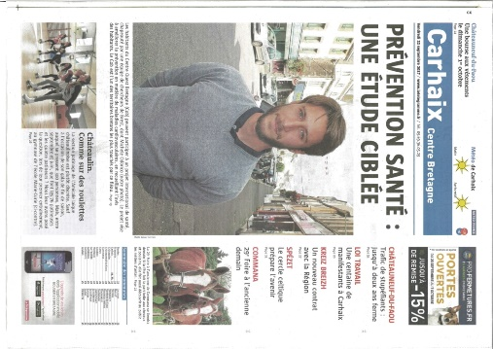
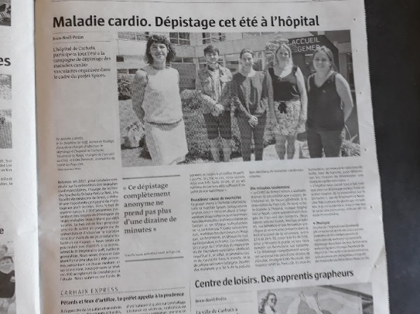
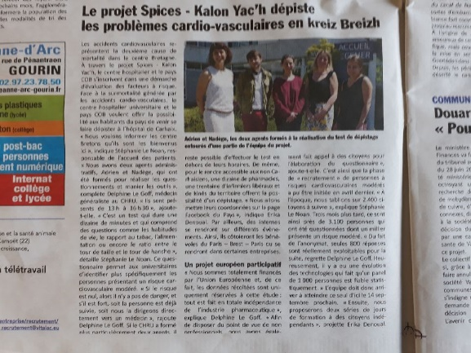
16 articles, 2 interventions TV, 1 intervention radio. Implication des politiques locaux Collaborations avec les mairies pour les évaluations et l’intervention de 2 ans
Implication du Pays Cob

Slide 29
ETAPE 2 INTERVENTION ACCOMPAGNEMENT AU CHANGEMENT VERSUS CONSEIL BREF

Slide 30
Présentation générale de l’étude dans le COB
INTERVENTION
IMPLEMENTATION STRATEGY
12
months
STEP 1: General population screening+ Brief advice
QTI
QLI
12
months
STEP 2: Intervention
QTI
QLI
following RE-Aim
0 to 6 M
RANDOMIZATION
QTI
QLI
following RE-Aim
6 to 12 M
24 months
QTI
QLI
following RE-Aim
12 to 18 M
Behavioral Change by community champions
Brief advice only
QTI
QLI
following RE-Aim
18 to 24 M
Figure 1 Study Design: QTI Quantitative Implementation, QLI Qualitative Implementation
Le Goff D, Barais M, Perraud G, Derriennic J, Aujoulat P, Guillou-Landreat M, et al. Innovative cardiovascular primary prevention population-based strategies: a 2-year hybrid type 1 implementation randomised control trial (RCT) which evaluates behavioural change conducted by community champions compared with brief advice only from the SPI. BMC Public Health. 2021 Dec 1;21(1).

Slide 31
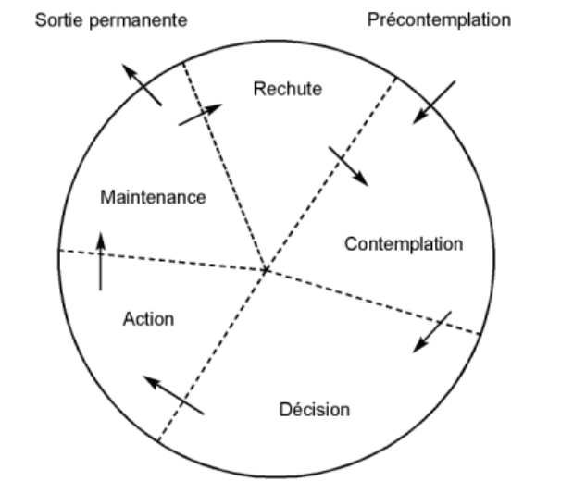
Le modèle transthéorique de Prochaska
Cognitif : prise de conscience, connaissance, motivation
Comportemental : action

Slide 32
PROGRAMME SPICES
2 groupes intervention après l’étape 1:
Conseil bref et suivi
Accompagnement: L’accompagnement n’est PAS une expertise.
13 réunions sur 2 ans:
J0, J15, J30, J45, J60
M3, M4,
M7, M10, M13, M16, M19, M21

Slide 33
Plan Personnalisé d’Action
Problème | Micro-objectifs | Actions | Précisions sur les actions Préciser les intervenants (si pertinent) | Critères d’atteinte des objectifs et date d’atteinte | Bilan d’étape : Date Évaluation des résultats Micro-Objectifs atteints ?

Slide 34
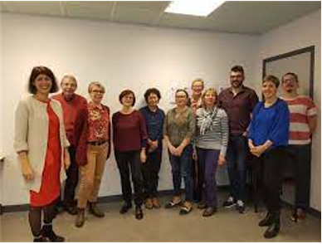
Etape 2: Intervention dans le Pays COB
Recrutement et formation des citoyens accompagnants:
2 jours de formation créés en atelier avec des futurs citoyens accompagnants, des experts nationaux, des membres de l’équipe de recherche
37 citoyens accompagnants recrutés
21 entraînés:
2 formations en groupe group training sessions
2 formations en duo (contraintes géographiques et de temps)
18 citoyens animant des groupes
Soutien par des internes et des réunions de groupe avec l’équipe de recherche

Slide 35
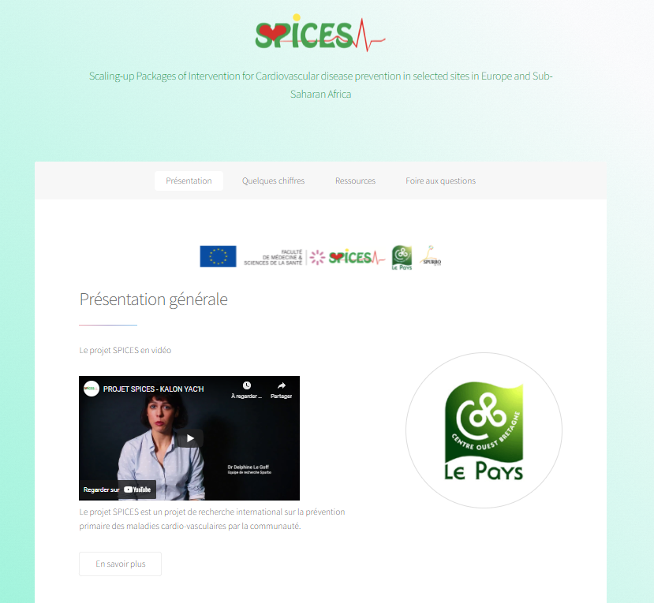
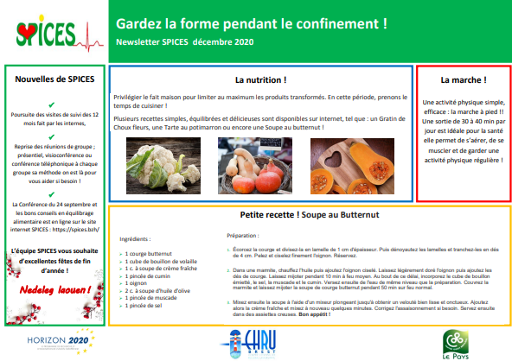
Implémentations au protocole
9 newsletters
Interventions spécialisées dans les groupes: Psychologue (2 interventions), Diététicienne (3 interventions)
3 Conférences

Slide 36
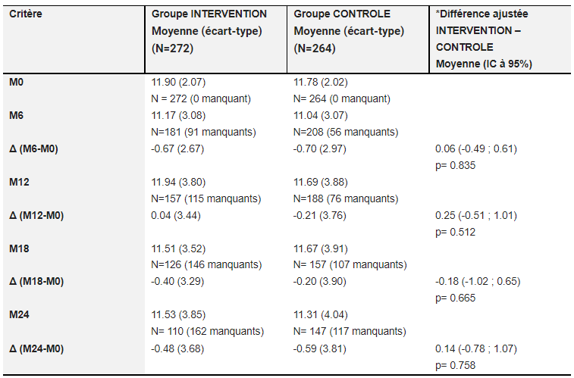
Etape 2: résultats de l’intervention
3789 personnes dépistées
12 exclusions
(9 par Interheart
3 refus)
Randomisation
N= 548 personnes
Analyse
N= 536
Contrôle
N= 264
Intervention
N= 272
Contrôle à M24
N= 147
Intervention à M24
N= 110

Slide 37
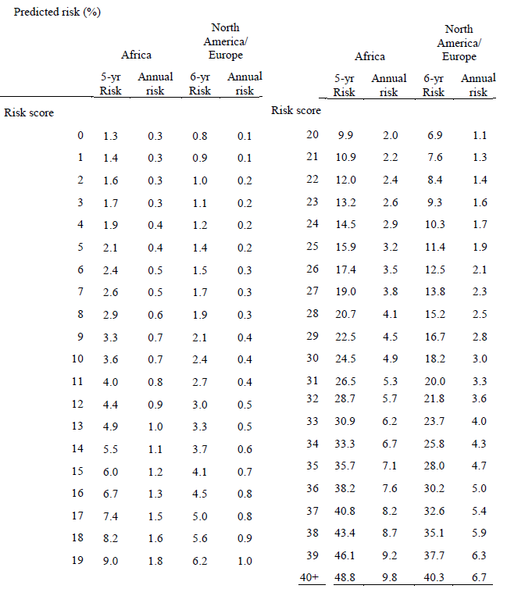
Analyse des résultats
Interheart diminué de 0,5 => risque cardiaque à 6 ans diminué de 0,15% environ
Contexte Covid/issue premier confinement:
57% des français ont pris du poids
27% des fumeurs ont augmenté leur consommation
Augmentation des personnes déprimées de 14 à 20%
36% des adultes ont diminué leur activité physique
Dynamique positive:
Le conseil est efficace
Lier les citoyens à des structures médicales?
Orienter les efforts de recherche et du Pays COB sur des modifications d’aménagement?

Slide 38
Quelles sont vos questions?

Slide 39

Merci pour votre attention et votre participation à l’étude SPICES.

